Slide 1

"Оценка курсов"
Название команды: РиФо
Киприянова Полина Олеговна, РИ-100023
Ковешникова Татьяна Анатольевна, РИ-100023
Гиззатуллин Урал Ренартович, РИ-100023
Муллагалямова Алсу Ирековна, ФО-100006
Душевина Елизавета Сергеевна, ФО-100007
Иванов И.И., РИ-280001

Slide 2

Проблема/Актуальность
Проблема:
Сложность объективного выбора преподавателей и треков.
Актуальность:
Студенты с ИОТ должны выбрать курс, которого ещё у них не было. Они не могут объективно выбрать преподавателей и сам курс. Таким образом студенты выбирают наугад и получают далеко не то, что хотел бы.

Slide 3
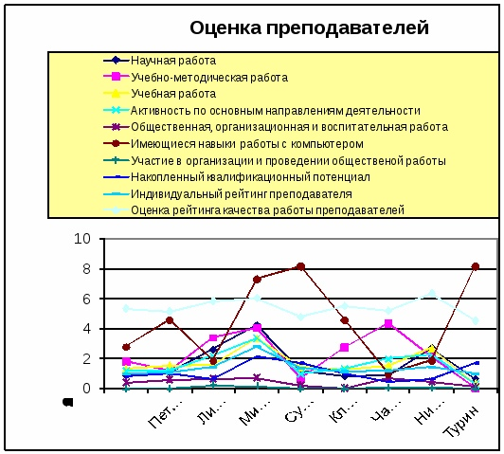
Анализ конкурентов
Студенческая оценка преподавателя (НИУ ВШЭ)
+Одна из первых систем оценивания +Обязательный характер +Форма для заполнения индивидуальна для каждого студента +Также есть критерии оценки дисциплин
-Нет визуальной составляющей -Обязательный характер -Нет комментарий, обоснований

Slide 4
Концепция проекта
После прохождения курса предоставляется короткий опрос. В нем нужно выставить баллы по нескольким критериям.
Например: интересно ли слушать лектора?
Все эти баллы собираются в круговую диаграмму. Она помогает зрительно лучше воспринять информацию о рейтинге курса или преподавателя
После нескольких таких вопросов предоставляется план с различными вопросами или темами, по которому студент может написать отзыв по курсу и преподавателю своими словами.

Slide 5
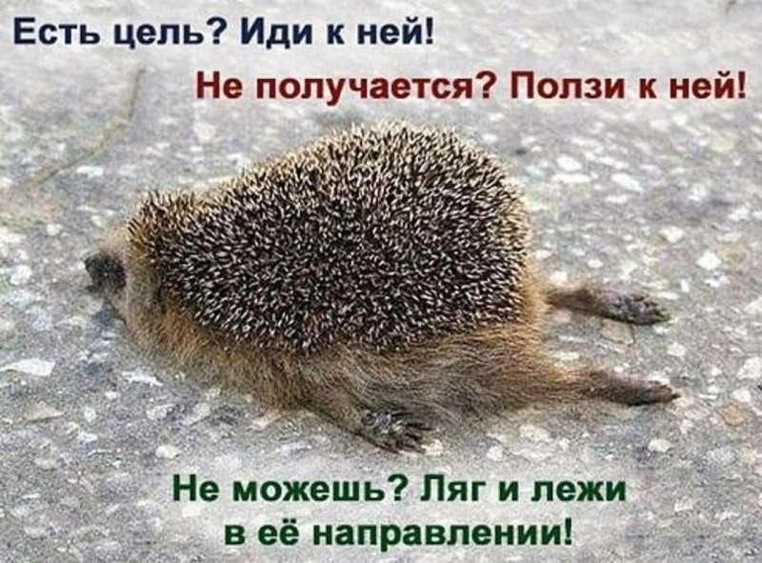
Цель
Целью данной работы является разработка системы количественной оценки рейтингования научно-педагогических работников в высших учебных заведениях.

Slide 6
Задачи
Создать прототип системы оценивания при помощи которого студент, стоящий перед выбором преподавателя для ИОТ сможет объективно выбрать подходящий под свои требования преподавателя и уровень.
замотивировать студентов, которые будут отсылать свои оценки, проходить опрос
придумать вопросы для опроса

Slide 7
Техническое описание решения
Опросы анонимные. Важно, чтобы все ответы учащихся проходили модерацию.
Опросы делаются по окончании семестра/курса. Важна общая картина, общий вид, чтобы студент (выбирающий) наглядно видел ситуацию.
Интерактивное взаимодействие

Slide 8
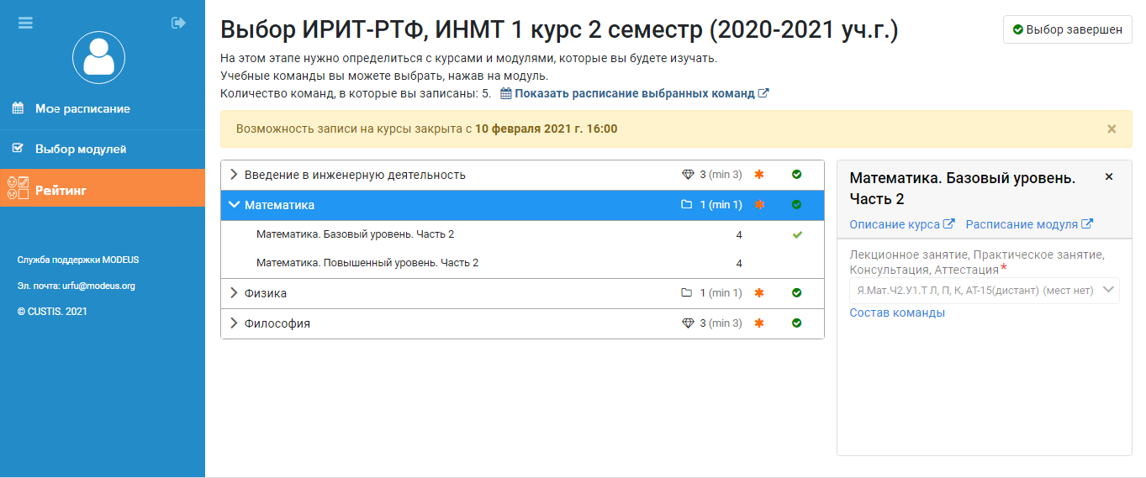
Посмотреть рейтинг

Slide 9
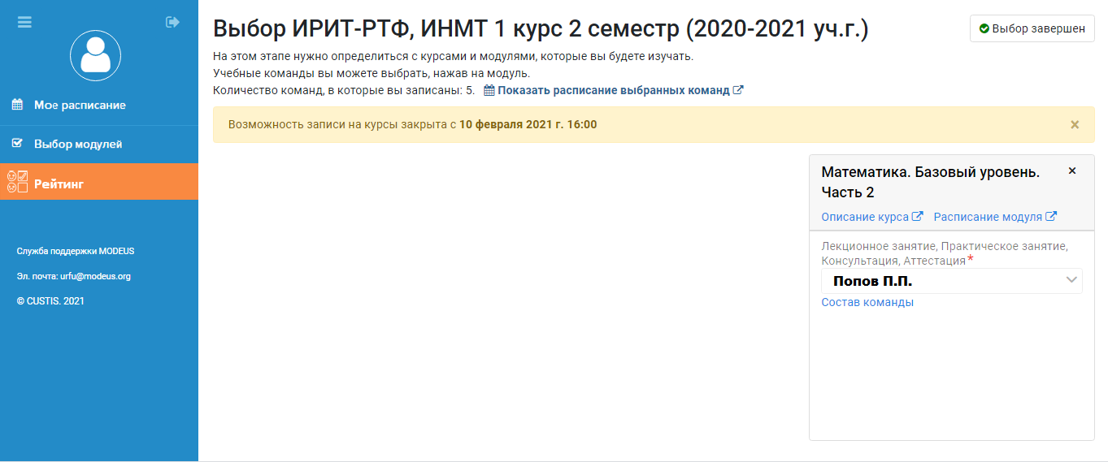
Оценили на 5 звезд.
Преподносит материал очень интересно, на лекциях не скучно…
Слушать интересно…
Очень веселая…
В меру строгая…
Очень понравилась…
Оценили на 4 звезды.
Довольно строгий, но очень интересно преподносит информацию…
Немного занижает оценки, но хорошо дает материал…
Все супер, но немного...
Посмотреть рейтинг

Slide 10
Заключение
В процессе оценки деятельности преподавателей необходимо стремиться к возможности представления результатов опроса в виде наглядного примера – диаграммы. Чтобы избежать необъективных оценок, выставляемых педагогу студентом на основе личных предпочтений и расплывчатых формулировок критериев оценки

Slide 11
